Slide 1
A Chuva Serôdia
Pr Ivanaudo Oliveira

Slide 2
Textos Básicos
Zac 10:1
Joel 2:23 e 28-30
Tiago 5:7
Oséias 6:3
Deut 11:14

Slide 3
Temporã. Fora da época
Na bíblia, a chuva temporã significa o período chuvoso que ocorre no outono. A “chuva temporã” traduz o hebraico moreh yoreh, indicando as chuvas precoces. Os termos gregos próximos em Tiago 5:7 tem o mesmo significado. Em algumas traduções aparece simplesmente como as primeiras chuvas.
SIGNIFICADO DOS TERMOS
São termos usados para identificar as épocas das chuvas na Palestina.

Slide 4
Serôdia :
Que vem no fim da estação própria. = TARDIO "serôdia", no Dicionário. Na bíblia é o período chuvoso que ocorre na primavera. A chuva serôdia” traduz o hebraico malqosh e transmite o significado de “chuva da primavera” ou “últimas chuvas”. O N.T traduz opsimos em Tiago 5:7 por “Serôdia” ou últimas chuvas.
SIGNIFICADO DOS TERMOS
São termos usados para identificar as épocas das chuvas na Palestina.

Slide 5
1) Mostrar que Deus tem o controle dos tempos. (Deut. 11:14)
2) Salomão compara a bondade do rei com as nuvens que trazem as chuvas. (Prov 16:15)
3) Joel fala do derramamento do Espírito Santo sobre a humanidade. (Joel 2:23 e 28_30(
4) Tiago coloca isso no contexto da espera pela volta de Jesus. ( Tiago 5:7) Daniel Conegero – ARTIGO.
APLICAÇÕES BÍBLICA
Os termos são aplicados e usados para:

Slide 6
“Então darei a chuva da vossa terra a seu tempo, a temporã e a serôdia, para que recolhais o vosso grão, e o vosso mosto e o vosso azeite.”
Deuteronômio 11:14
DEUS É SOBERANO E TEM
O CONTROLE

Slide 7
Aplicação Aceita
Pelos ASD
Os ASD aceitam o argumento de Pedro aplicando Joel Capítulo 2 para o derramamento do Espírito Santo no Pentecostes em Atos 2.

Slide 8
“Mas isto é o que foi dito pelo profeta Joel:
E nos últimos dias acontecerá, diz Deus, Que do meu Espírito derramarei sobre toda a carne; E os vossos filhos e as vossas filhas profetizarão, Os vossos jovens terão visões, E os vossos velhos sonharão sonhos;
E também do meu Espírito derramarei sobre os meus servos e as minhas servas naqueles dias, e profetizarão.”
Atos 2:16-18

Slide 9
O ESPÍRITO SANTO E O CRENTE
PRIMEIRO PASSO:
Mas, a todos quantos O receberam, deu-lhes o poder de serem feitos filhos de Deus, aos que crêem no seu nome;
João 1:12

Slide 10
O ESPÍRITO SANTO E O CRENTE
SEGUNDO PASSO:
“Porque todos os que são guiados pelo Espírito de Deus, esses são filhos de Deus.”
Romanos 8:14

Slide 11
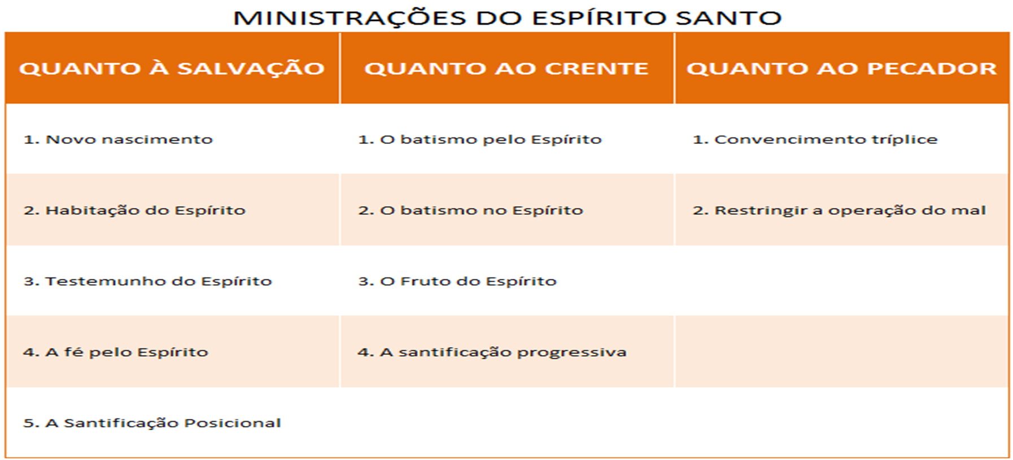
O ESPÍRITO SANTO E O CRENTE
SEGUNDO PASSO:
“Porque todos os que são guiados pelo Espírito de Deus, esses são filhos de Deus.”
Romanos 8:14
VIVEMOS NA ERA DO ESPÍRITO SANTO

Slide 12
RELACIONAMENTO COM O CÉU
1) JESUS SALVA
2) O ESPÍRITO SANTO SANTIFICA

Slide 13

QUE DEVO FAZER ?
QUAL É MINHA
PARTE ?

Slide 14
1
SENTIR NECESSIDADE E PEDIR
Ore Pelo Espírito Santo

Slide 15
“Por que não temos fome nem sede do dom do Espírito, visto como é esse o meio pelo qual haveremos de receber poder? Por que não falamos sobre Ele, não oramos por Ele e não pregamos a Seu respeito? …Pelo batismo do Espírito deve todo obreiro estar pleiteando com Deus. Grupos devem se reunir para pedir auxílio especial, sabedoria celestial, a fim de que saibam como fazer planos e executá-los, com sabedoria...”
Ts. 8, pág 22

Slide 16
2
QUE DEVO FAZER PARA RECEBER
O ESPÍRITO SANTO?
Confessar e Abandonar Pecados Conhecidos
e Acariciados.

Slide 17
Na santa ceia. (Tempo de EGW)-“Na sexta-feira anterior, todo membro da igreja buscava remover tudo quanto contribui para separá-lo de seus irmãos e de Deus. Examinavam o coração rigorosamente; faziam-se orações fervorosas pela divina revelação de pecados ocultos; e faziam-se confissões de deslizes no comércio, de palavras imprudentes proferidas com precipitação, de pecados acariciados. O Senhor Se manifestava e éramos grandemente fortalecidos e animados”
Ev, pág 274

Slide 18
3
QUE DEVO FAZER PARA RECEBER
O ESPÍRITO SANTO?
Eliminar as Encrencas, Egoísmo, Orgulho como Aconteceu em Atos 2 com os Apóstolos

Slide 19
“Antes do dia de Pentecostes se reuniram e tiraram dentre eles todas as divergências. Estavam de um mesmo sentimento. Acreditavam na promessa de Cristo, de que a bênção seria dada, e oraram com fé. Não pediam a bênção apenas para si; estavam preocupados com a responsabilidade quanto à salvação de almas. O evangelho devia ser levado até aos confins da Terra, e eles reclamavam a doação do poder que Cristo prometera. Foi então que o Espírito Santo foi derramado, e milhares se converteram num dia.” DN 585

Slide 20
4
QUE DEVO FAZER PARA RECEBER
O ESPÍRITO SANTO?
Viver o Tripé: Oração, Bíblia
e Testemunho

Slide 21
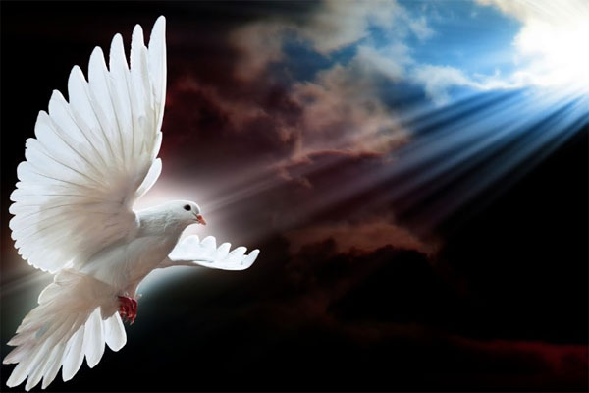
OREMOS PELO BATISMO DO ESPÍRITO SANTO. AMÉM

Slide 22
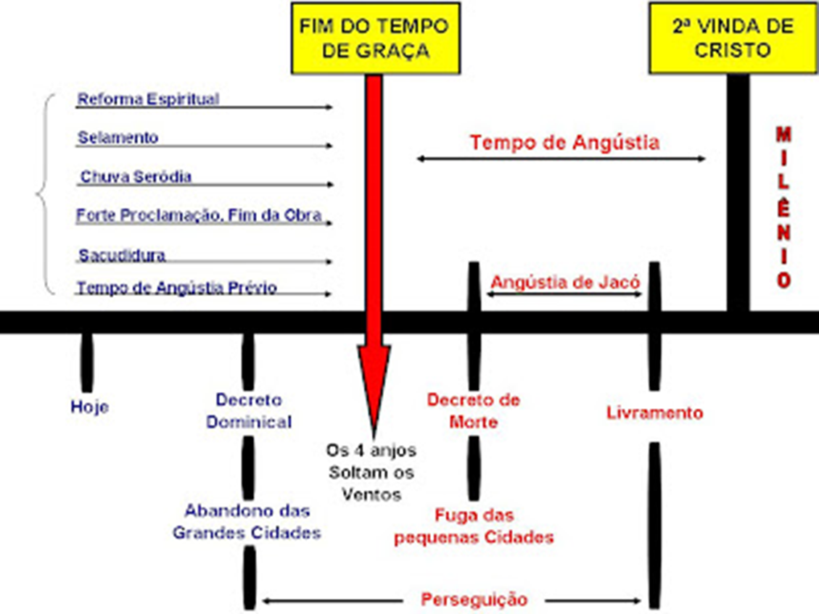
1) Estaremos prontos para passar CONFIANTES pelo tempo de angústia. (Ver Dan 12:1 e Apoc 22:11)

Slide 23
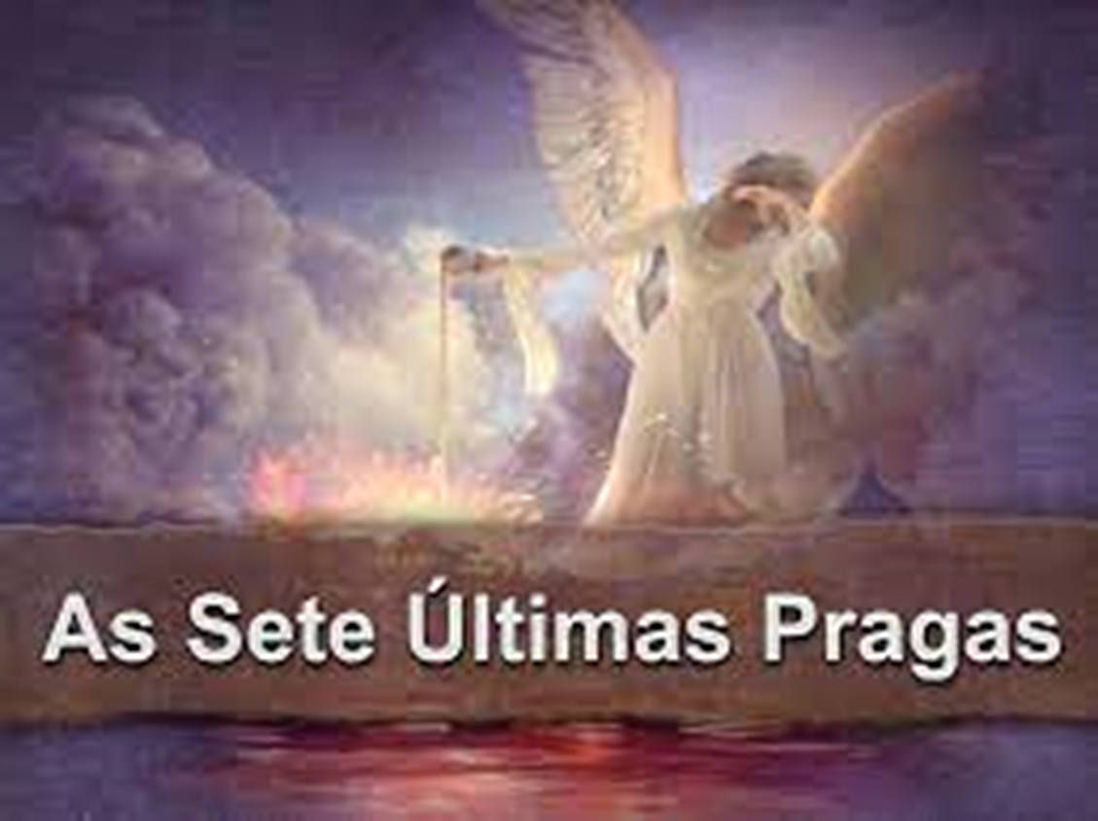
2) DARÁ FORÇA AOS SANTOS E FIÉIS PARA PERMANECEREM EM PÉ DURANTE AS ÚLTIMAS SETE PRAGAS.

Slide 24
Faraó:
Sua resoluta obstinação, porém, exigiu maiores manifestações do poder de Deus, e seguiu-se praga a praga, até que afinal ele foi chamado para contemplar a face desfalecida de seu primogênito, e de seus demais queridos; ao passo que os filhos de Israel, a quem considerava como escravos, ficaram incólumes através das pragas, intocados pelo anjo destruidor. Deus tornou evidente sobre quem repousava o Seu favor, quem era o Seu povo. ” VIDAS QUE FALAM, 87

Slide 25
“Nesse tempo a “chuva serôdia”, ou o refrigério pela presença do Senhor, virá, para dar poder à grande voz do terceiro anjo e preparar os santos para estarem de pé no período em que as sete últimas pragas serão derramadas.”Primeiros Escritos, 86.
OS FIÉIS
PROTEGIDOS

Slide 26
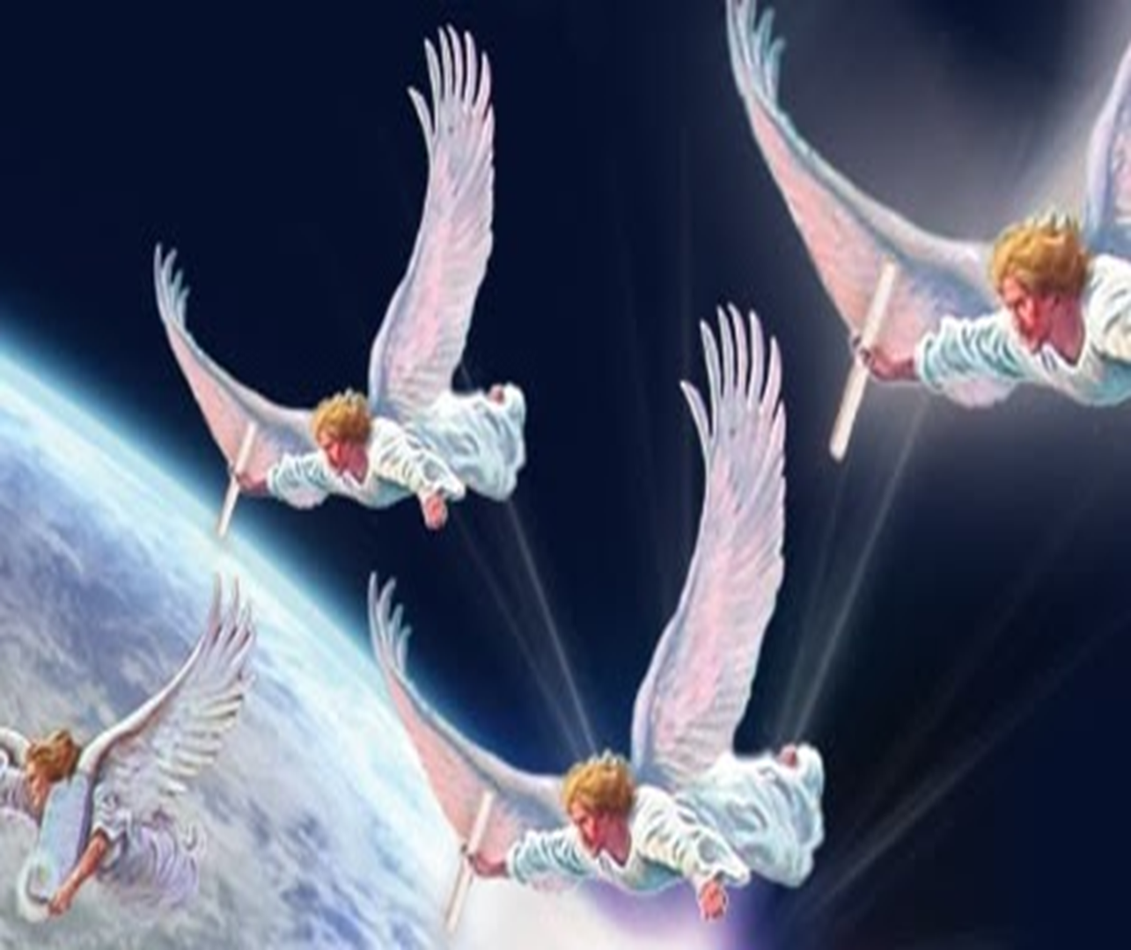
3) UNIRÁ A MENSAGEM DO TERCEIRO ANJO COM A MENSAGEM DO QUARTO ANJO PARA A PROCLAMAÇÃO FINAL DO EVANGELHO ETERNO.

Slide 27
CHUVA SERÔDIA ESCATOLÓGICA:
“Servos de Deus, com o rosto iluminado e a resplandecer de santa consagração, apressar-se-ão de um lugar para outro para proclamar a mensagem do Céu. Por milhares de vozes em toda a extensão da Terra, será dada a advertência. Operarão-se prodígios, os doentes serão curados, e sinais e maravilhas seguirão aos crentes. “O Grande Conflito, 611-612.

Slide 28
Quando?
CUMPRIMENTO
PESSOAL
E ESCATOLÓGICO

Slide 29
EXPERIÊNCIA PESSOAL
VOCÊ PODE TER HOJE AS DUAS EXPERIÊNCIAS EM SUA VIDA.

Slide 30
EXPERIÊNCIA ESCATOLÓGICA
ESTA SERÁ A EXPERIÊNCIA DA IGREJA NO FINAL.

Slide 31
CHUVA SERÔDIA ESCATOLÓGICA:
“Servos de Deus, com o rosto iluminado e a resplandecer de santa consagração, apressar-se-ão de um lugar para outro para proclamar a mensagem do Céu. Por milhares de vozes em toda a extensão da Terra, será dada a advertência. Operarão-se prodígios, os doentes serão curados, e sinais e maravilhas seguirão aos crentes. “O Grande Conflito, 611-612.

